Slide 1

7.klase
Tēma: Konfliktu risināšana
1. nodarbība: Kā rodas konflikti?
Tikumiskās audzināšanas programma «e-TAP»
Attēls: pixabay.com

Slide 2

Kas ir konflikts?
Vai visi konflikti ir slikti?
Vai ir kādi piemēri, kur konflikts var tikt izmantots pozitīvā nolūkā?
Attēls: pixabay.com

Slide 3
1. aktivitāte. Konflikta kāpinātājs.
Divi skolēni izspēlē situāciju, kurā diviem cilvēkiem pēc piezīmes gaitenī rodas nesaskaņas, kas tiek sakāpinātas, pasliktinot situāciju.
Kādas bija konflikta stadijas?
Kā situācija saasinājās?
Izpētiet konflikta kāpinātāju. Vai tu vari tam piekrist?

Slide 4
2. aktivitāte. Kāpēc rodas konflikti?
Kāda ir konflikta daba un no kurienes konflikti rodas.
Kāpēc konflikts var rasties?
Vai vari izdomāt kādu piemēru, kad esi aizsācis konfliktu ar kādu citu?
Kāpēc tas notika?
Attēls: pixabay.com
Izveido sarakstu, norādot personīgus iemeslus, kāpēc cilvēks varētu nonākt konfliktā ar kādu citu!

Slide 5

2. aktivitāte. Kāpēc rodas konflikti?
Kāda tev ir pieredze attiecībā uz šo sarakstu?
Pagātnes attiecības ar cilvēku
Pašreizējas jūtas pret cilvēku
Konflikta pieredze pagātnē
Pašreizējas jūtas attiecībā uz konfliktu
Jūtas par sevi
Pārdzīvojumi, šaubas par sevi, vainas sajūta
Garastāvoklis konkrētajā dienā
Attēls: pixabay.com
Vai ir vēl kas, ko vari pievienot šim sarakstam?

Slide 6

3. aktivitāte. Uzvedības eskalators.
Domājot par uzvedību, kas sakāpina vai samazina konfliktu, iztēlojāties eskalatoru vai kāpnes, kas ved augšup un lejup.
Uzvedība, kas padara situāciju sliktāku, ir solis augšup, un uzvedība, kas palīdz situāciju risināt, ir solis lejup.
Pārī virs katra pakāpiena uzrakstiet vārdus un rīcību, kas uzlabo situāciju, un zem katra pakāpiena — vārdus un rīcību, kas padara situāciju sliktāku.

Slide 7
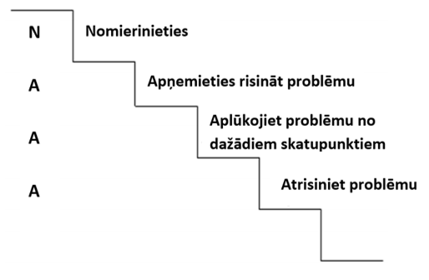
4. aktivitāte. NAAA.
Konflikta mazināšanas metodi NAAA:
Nomierinieties
Apņemieties risināt problēmu
Aplūkojiet problēmu no dažādiem skatpunktiem
Atrisiniet problēmu
Izspēlējiet dažādas situācijas, kas pāraug konfliktā, tad izmantojiet NAAA paņēmienu, lai mazinātu konfliktu.

Slide 8
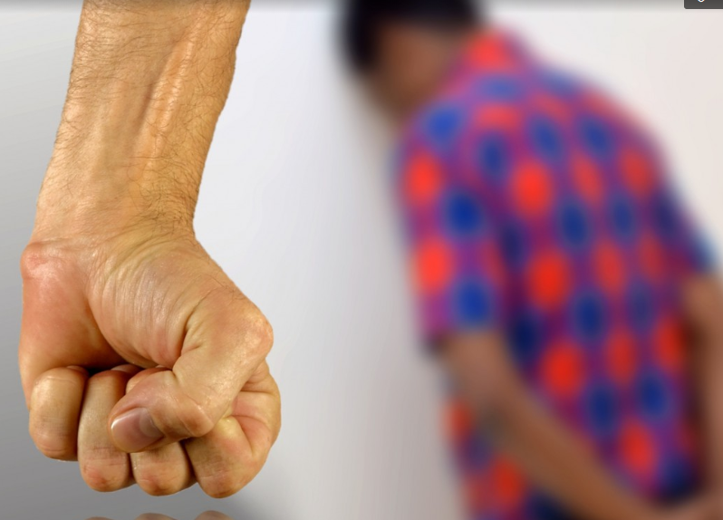
Kopīgā noslēguma apspriede: personība.
Cilvēki uz dažādām situācijām reaģē atšķirīgi. Daži var kļūt agresīvi un skaļi, savukārt citi — noslēgties sevī.
Kurš personības tips atbilst tev?
Vai agrāk esi piedzīvojis konfliktsituācijas?
Kā pirms situācijas veidošanās tev var palīdzēt apzināšanās, kā tu parasti reaģē?
Kāda ir tikumu nozīme konfliktsituācijās?
Kādi tikumi nepieciešami, lai labi atrisinātu konfliktu?
Kā tos vari pielietot?
Attēls: pixabay.com

Slide 9
Tikumiskās audzināšanas programma «e-TAP»
Resursi pieejami: www.arete.lu.lv
Programmas administrators: Dr. Manuels Fernandezs. manuels.fernandezs@lu.lv, +371 26253625
Latvijas Universitātes Pedagoģijas, psiholoģijas un mākslas fakultātes Pedagoģijas zinātniskā institūta vadošais pētnieks
Imantas 7. līnija 1, 223. telpa, Rīga, LV-1083, Latvija
"Digitālas mācību programmas piemērotības un īstenojamības izpēte jauniešu tikumiskajai audzināšanai Latvijas izglītības iestādēs (no 5 līdz 15 gadu vecumā)" (01.12.2020-31.12.2021). Projekta Nr. lzp-2020/2-0277; LU reģistrācijas Nr: LZP2020/95

